Slide 1
ЮЖНО-АФРИКАНСКАЯ РЕСПУБЛИКА

Slide 2
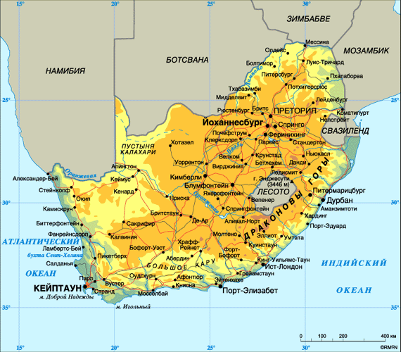
ЮЖНАЯ АФРИКА
Общая площадь – 1219912 кв.км
Население – 45 млн.чел.
Официальный язык – африкаанс, английский и др.(всего 11 языков)
Денежная единица – ранд (ZAR)

Slide 3


Государственная символика:

Slide 4
ЭГП страны
ЮАР- государство, расположенное в южной части материка Африка. На севере граничит с Намибией, Ботсваной, Зимбабве, на северо-востоке с Мозамбиком и Свазилендом. Внутри территории ЮАР находится государство – Лесото.

Slide 5
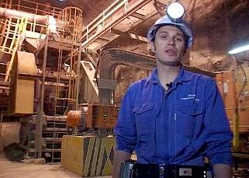
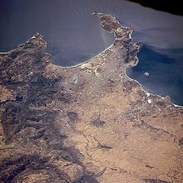
Богатства ЮАР
Обнаружено 56 видов минерального сырья: хром, уголь, железо, никель, фосфаты, олово, медь, ванадий; крупнейший в мире поставщик золота (более 15 000 000 тройских унций в год). ЮАР занимает первое или одно из первых в мире мест по запасам и добыче платины, алмазов, сурьмы, урановых и марганцевых руд, хромитов, асбеста, андалузита, угля

Slide 6
Полезные ископаемые:
Мирового значения | Регионального значения
Алмазы, марганцевые руды, золото, урановые руды, каменный уголь, платина, хромовые руды | Асбест, железная руда, никелевые руды

Slide 7
Богатства ЮАР
Земельные ресурсы
Обеспеченность 0,5 га на душу населения, в основном пастбища
Лесные ресурсы:
Представлены только на юге и юго-востоке страны обеспеченность 0,06 га, смешанными лесами умеренного пояса.
Водные ресурсы:
Обеспеченность недостаточная менее 5 тыс.куб. метров на душу населения

Slide 8
Население ЮАР
2 тип воспроизводства
Плотность населения от 20 до 60 чел. на кв. км
доля городского населения 40 -60 %
По половому составу примерное равенство
Высокая доля детей(до 14 лет)
Негроидная и европеоидная раса
Протестанство
Индоевропейская и нигеро-кордофанская языковые семьи
Официальные языки английский и другие
Трудовые ресурсы более 10-50 %
высокий уровень образования

Slide 9
Экономика ЮАР
ЮАР можно назвать страной с двойственной экономикой. Ей присущи черты отчасти экономически развитого государства и в тоже время развивающейся страны (наследие колониального прошлого).
ЮАР – индустриально-аграрная страна с высоким уровнем развития хозяйства, наиболее развитое в экономическом отношении государство Африки.
На долю ЮАР приходится только 4% территории, около 6% населения, но 2/5 промышленной продукции, 4/5 выплавки стали, 1/3 длины железных дорог, 1/2 автомобильного парка континента.

Slide 10
Промышленность
ЮАР занимает одно из первых мест в мире по добыче золота, платины, хромитов, марганцевой руды, сурьмы, алмазов. Добывают уран, железную руду, медь, асбест и др.
Хозяйственный облик страны определяют:
горнодобывающая промышленность, продукция которой интенсивно вывозится на мировой рынок;
чёрная металлургия, работающая на собственном сырье;
машиностроение – производство горного оборудования, транспортное и сельскохозяйственное машиностроение;
химическая промышленность.

Slide 11
Сельское хозяйство
В сельском хозяйстве товарную продукцию дают крупные фермерские хозяйства. Основа сельского хозяйства – животноводство; овцы и козы, крупный рогатый скот, свиней.
Основные сельскохозяйственные культуры: кукуруза, пшеница , сахарный тростник. Возделывают также арахис, подсолнечник, табак, сорго, цитрусовые и др.

Slide 12
Внешние экономические связи
С 1994 г. ЮАР входит в состав ОАЕ (Организации африканского единства).
Страна активно сотрудничает не только с развивающимися странами Африки, но и имеет крепкие контакты с государствами Европы, Азии и Америки.
На мировой рынок ЮАР поставляет: золото, алмазы, платину, сельскохозяйственную и пищевую продукцию, руды цветных металлов, продукцию чёрной металлургии.
Состав экспорта – золото – 20%, минералы и полезные ископаемые – 20-25%, продовольствие – 5%, продукция химической промышленности – 3%.
В импорте преобладают машины и оборудование, нефтепродукты, готовые промышленные изделия.
Основные торговые партнёры по экспорту – Япония, США и Великобритания, по импорту – ФРГ, США и Китай.

